Slide 1
Lab4
一层网络计算模块

Slide 2
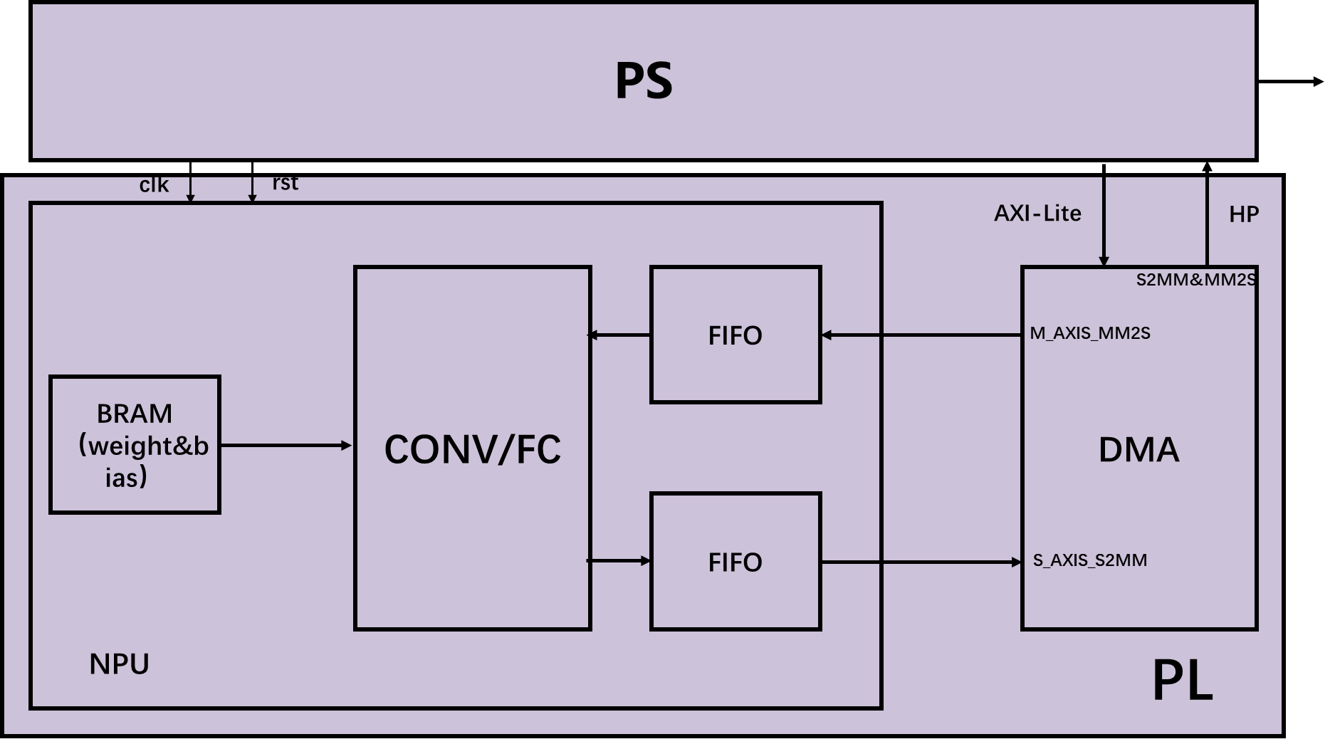
实验总览
1
EDA基础：PS-PL交互
2
Verilog基础：逻辑单元设计
1
3
同步/异步FIFO
4
5
4
1层网络计算模块
2
7
3
5
3层网络计算模块
6
6
数据截位方式对网络结果的影响
8
7
实现网络数据流控制等
8
系统整合

Slide 3
内容
实验介绍
全连接层原理介绍
模块设计提示
实验任务
验收方式
提供资料解释

Slide 4
实验介绍
实验内容：设计一层全连接计算模块，进行仿真测试，完成实验报告对应部分
一层全连接层参数：
输入为512通道，输出为128通道
激活函数为ReLU
输出数据不需要做截位处理（可将其设为32位）
输入样本数据、权重、偏置均为8位有符号数

Slide 5
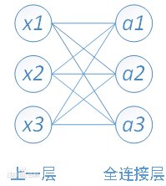
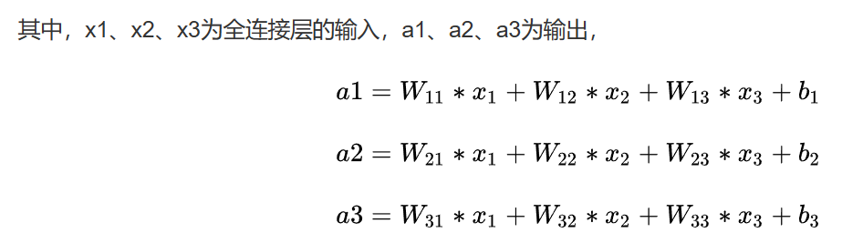
全连接层计算原理
全连接层计算为矩阵乘法（一维输入*权重矩阵）与加法
乘法：权重矩阵形状(output_channel, input_channel)，上图所示网络的权重形状为(3, 3)，将每个输入值与该行权重对应相乘，即W*x
加法：矩阵乘法结果累加，再加Bias值b（每个输出一个）

Slide 6
模块设计提示
系统结构
数据流
各子模块的功能、运算流程、设置方式等等
自
顶
向
下

Slide 7
模块设计提示——系统结构
fc_input_ram
fc_output_ram
fc
fc_weight_ram
fc_bias_ram
mult_array
fc_top

Slide 8
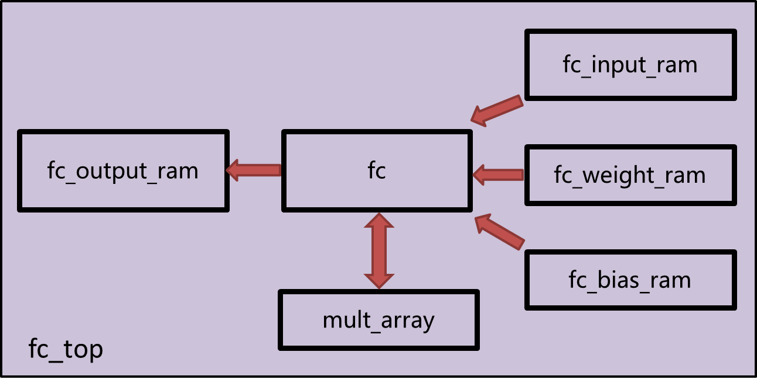
模块设计提示——数据流
fc模块计算输入数据、权重、偏置的地址，将其提供给BRAM，用于获取数据
fc模块整理BRAM读回的数据，提供给乘法器模块mult_array
fc模块对得到的乘法运算结果
fc模块分组求和，加上偏置，计算激活值
fc模块构造输出地址，将得到的最终结果写入BRAM，结束

Slide 9
模块设计提示——fc模块
512个输入通道，128个输出通道，每个输出通道对应一个偏置
激活函数为ReLU
输出数据不需要做截位处理（可将其设为32位）

Slide 10
模块设计提示——fc模块计算方式
每次读取一个输出通道对应的128个权重，同时进行128次乘法
512/128=4次可以得到一个输出通道的激活值
重复上述操作128次便可以得到所有输出通道的激活值（一共两个循环）
group_idx
out_channel
提供代码中的对应参数

Slide 11
模块设计提示——fc模块架构
clk_i
3. 处理乘法器输出结果
done_o
rst_i
1. 计算输入数据
（输入样本、权重、偏置）地址
input_data_addr_o
start_i
weight_addr_o
input_data_i
bias_addr_o
weight_i
4. 采用分组求和的方式进行加法运算(附带计算激活值)
fc_output_data_o
bias_i
5.构造输出地址，输出数据写信号，结束信号
fc_output_wren_o
mul_result_i
fc_output_addr_o
2. 整理输入数据，构造乘法器输入
mul_data1_o
mul_data2_o
接口仅供参考，可以自行根据实际情况进行修改

Slide 12
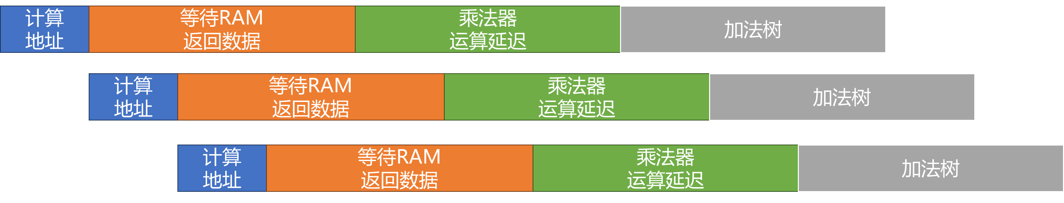
模块设计提示——fc模块架构
流水线
t
t1
t2
t3
t4
t5
t6
t7
t8
t9
t10
data

Slide 13
模块设计提示——fc模块代码框架
两个循环变量的更新
流水线阶段8-10：加法树
循环变量的延迟处理
流水线阶段11：单个通道加法结果的累加
流水线阶段1：数据读取的地址生成
流水线阶段12-13：加偏置，计算激活值
流水线阶段2-4：BRAM读取延迟
流水线阶段14：输出单个通道的激活值、写数据地址、写使能信号
流水线阶段5-7：乘法器运算延迟
流水线阶段15：输出done信号

Slide 14
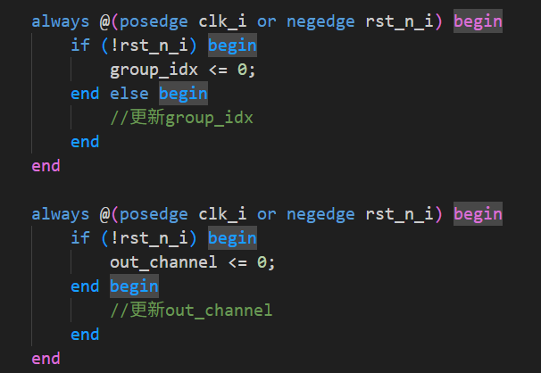
模块设计提示——fc模块代码解释
两个循环变量的更新
每次读取一个输出通道对应的128个权重，同时进行128次乘法
512/128=4次可以得到一个输出通道的激活值
重复上述操作128次便可以得到所有输出通道的激活值
请选择合适的条件驱使循环变量更新（实际上就是计数器）

Slide 15
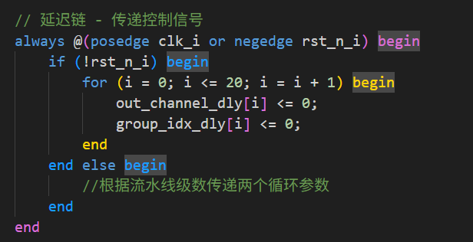
模块设计提示——fc模块代码解释
循环变量的延迟处理
两个循环变量的延迟
作用：
区分不同输出通道的加法
区分同一个输出通道的加法方式（直接赋值还是累加）
输出数据的写信号、输出数据地址以及done信号的构造

Slide 16
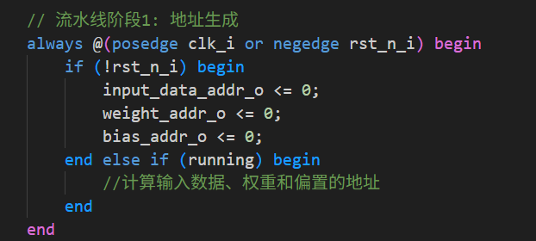
模块设计提示——fc模块代码解释
流水线阶段1：数据读取的地址生成
请根据coe文件的数据排列方式计算输入数据、权重和偏置的地址

Slide 17
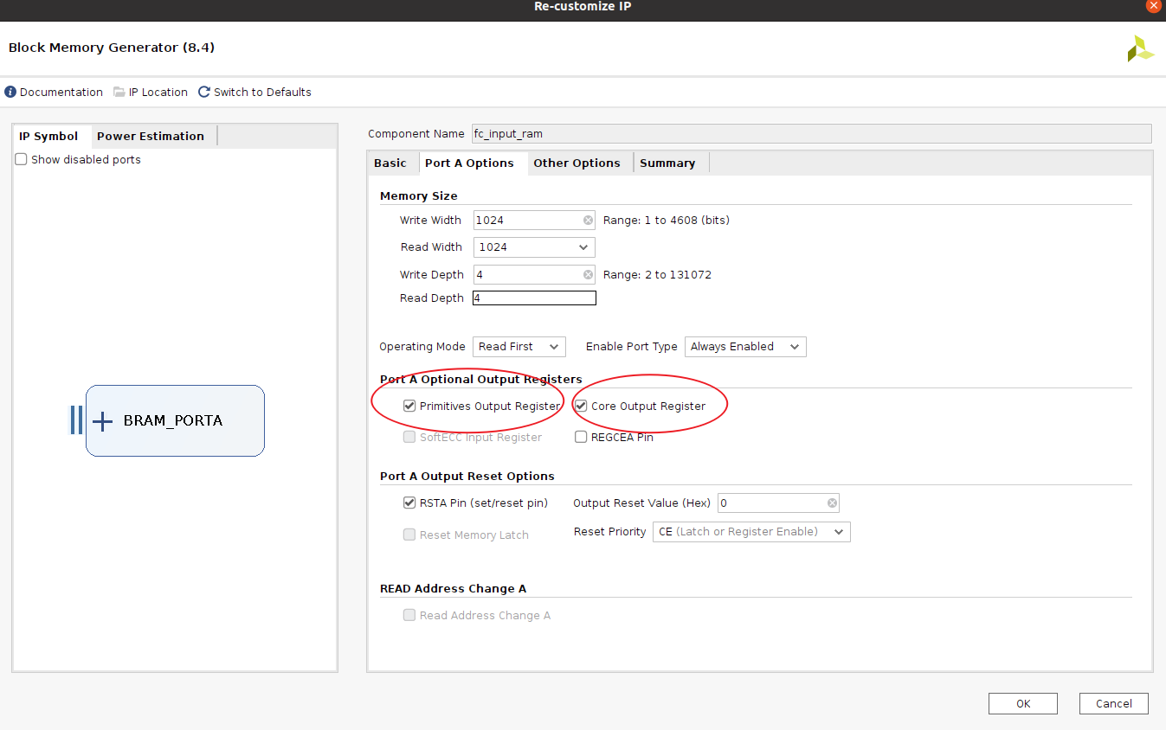
模块设计提示——fc模块代码解释
流水线阶段2-4：BRAM读取延迟
“Primitives Output Register”，这是片内逻辑资源LUT内包含的寄存器； “Core Output Register”，这是芯片内部BRAM包含的寄存器
勾选上述两项后使得从BRAM内读取数据需要三个时钟周期，因此需要对数据进行延迟处理

Slide 18
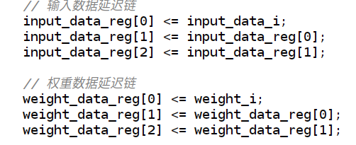
模块设计提示——读取数据延迟处理
fc模块生成读取地址
fc模块接收样本数据输入
代码示意

Slide 19
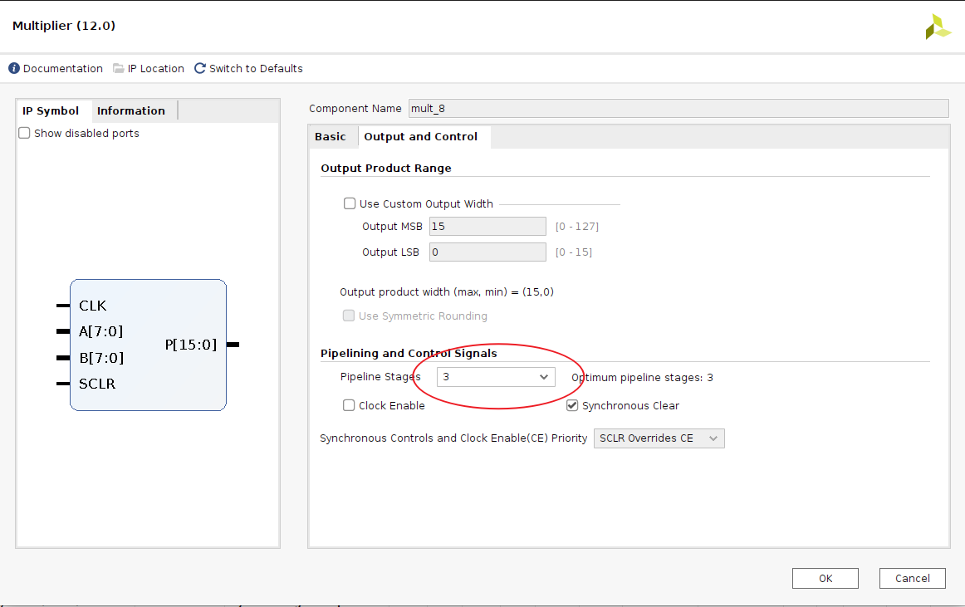
模块设计提示——fc模块代码解释
流水线阶段5-7：乘法器运算延迟
乘法器输出结果的处理类似

Slide 20
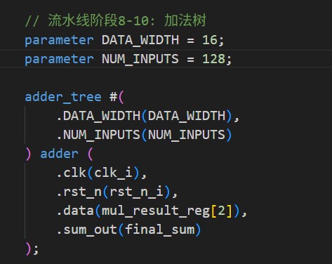
模块设计提示——fc模块代码解释
流水线阶段8-10：加法树
128
64
32
请自行设计加法树，所提供代码的加法树的流水级数设为3

Slide 21
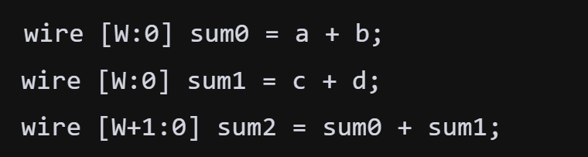
模块设计提示——fc模块代码解释
流水线阶段8-10：加法树
加法树设计要点：
两个两个相加，不要出现两个以上数的加法写在一行
可以为每层单独使用generate-for语句例化多个自定义的加法器module，方便在个别层插入寄存器实现流水

Slide 22
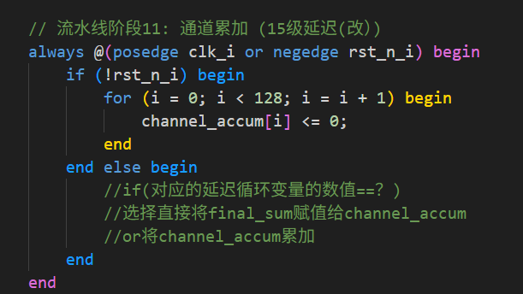
模块设计提示——fc模块代码解释
流水线阶段11：单个通道加法结果的累加
以相应延迟循环变量的数值作为条件选择channel_accum的计算方式

Slide 23
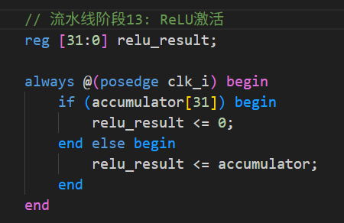
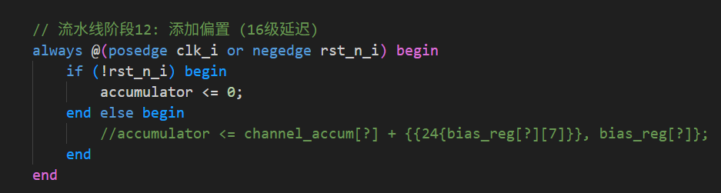
模块设计提示——fc模块代码解释
流水线阶段12-13：加偏置，计算激活值
某个延迟后的循环变量
输入的偏置延迟多少个时钟周期？

Slide 24
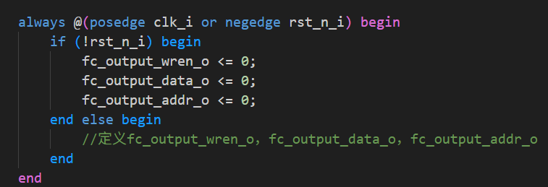
模块设计提示——fc模块代码解释
流水线阶段14：输出单个通道的激活值、写数据地址、写使能信号
选择合适的延迟后的循环变量定义输出数据的写使能信号、地址

Slide 25
模块设计提示——fc模块代码解释
流水线阶段15：输出done信号
请根据合适的延迟后的循环变量定义done信号

Slide 26
模块设计提示——mult_array模块（乘法器阵列）
使用Multiplier IP核生成单个乘法器
利用generate 语句进行多个并行的乘法器模块的重复例化
注意需要对乘法器阵列输入进行拆分

Slide 27
模块设计提示——RAM模块
可以选择Block Memory Generator生成对应RAM模块
Vivado可使用coe文件完成BRAM的初始化（相当于提前向BRAM写好后续会读取的数据）

Slide 28
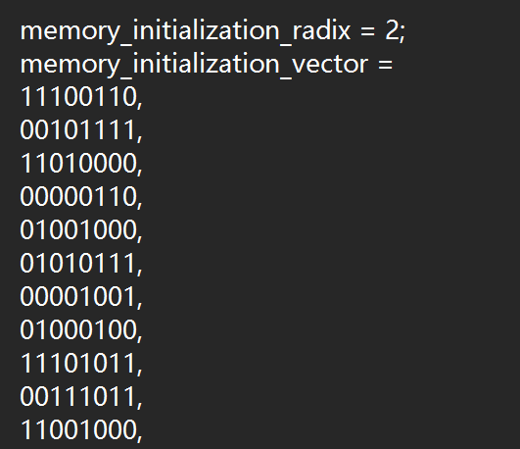
模块设计提示——RAM模块
coe文件
COE文件是一种ASCII文本文件，文件头部定义数据基数（Radix），可以是2、10或16。
数据以向量的形式给出，向量以分号结尾，向量之间用逗号隔开。
关于coe的更多信息可以自行搜索
地址0
地址1
地址2

Slide 29
模块设计提示——RAM模块
输出通道0
coe文件的数据排列方式如左图所示，按照输出通道进行排列
输出通道1
输出通道2

Slide 30
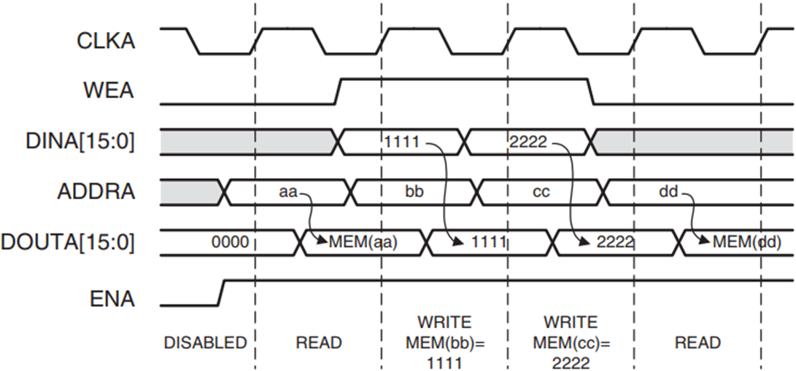
模块设计提示——RAM模块
输出结果时的写操作：
拉高WEA信号，输入相应的地址和数据即可

Slide 31
模块仿真调试技巧
开始时可以降低网络规模，减少输入输出通道数量，在输入数据、权重以及偏置的数据选择上挑选一些特殊值来方便排查
添加debug信号，比如各个流水线阶段触发的信号
跟踪部分结果的整个计算过程，确定输入数据、中间结果、运算时机是否正常

Slide 32
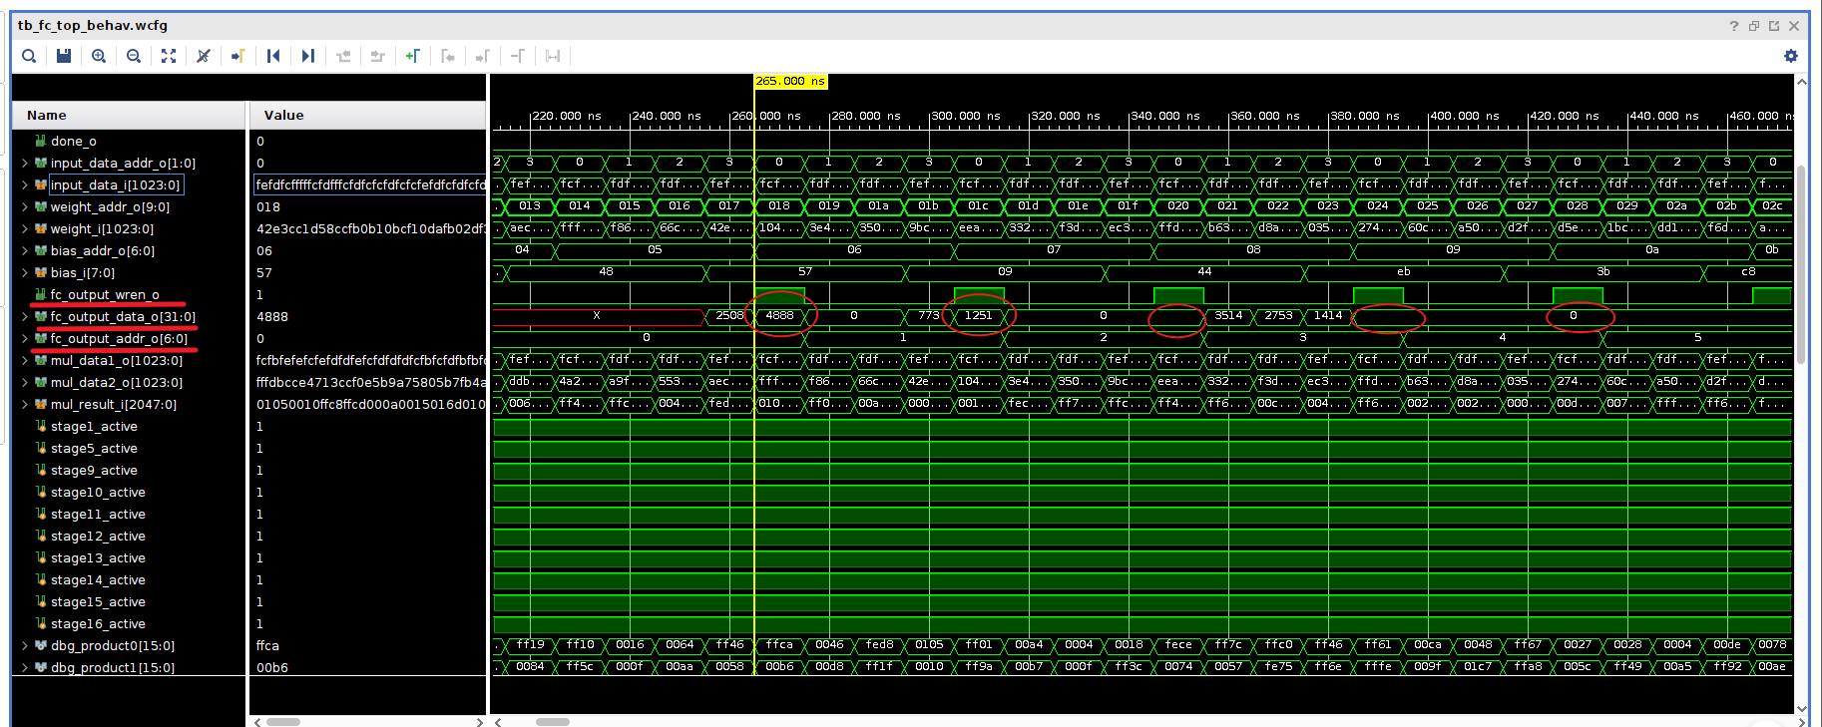

仿真结果示例
与输出参考一致

Slide 33
实验任务
补全fc.v文件，即fc模块代码（注意其中的加法树模块也需要自行编写）
使用Vivado现有的IP核生成RAM模块和乘法器
生成乘法器阵列的顶层代码
生成单层全连接的顶层代码
编写testbench后进行仿真调试
将fc_output_data_o的结果另存为txt文件，可视化之后与输出参考比较

Slide 34
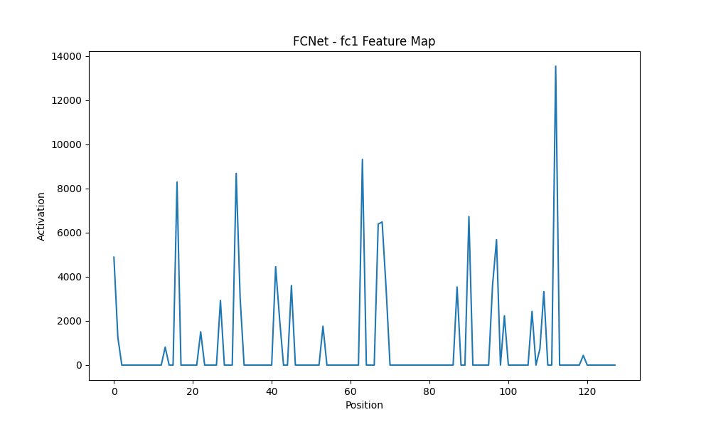
验收方式
运行行为级仿真，将fc_output_data_o的结果另存为txt文件，可视化之后与右图比较
第一个样本输出特征图

Slide 35
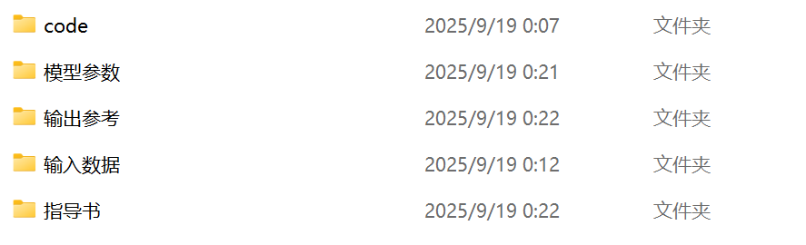
提供资料解释
输入数据：单层全连接模块的一个输入样本数据，512维数据
模型参数：网络第一层的权重和偏置
输出参考：对一个样本进行全连接计算的特征图（包含具体数值和可视化结果），用于与仿真结果进行比对
指导书：BRAM和乘法器 IP核设置指导

Slide 36
Block Memory Generator使用
参考：
(99+ 封私信 / 80 条消息) [FPGA IP系列] BRAM IP参数配置与使用示例 - 知乎
XILINX BMG (Block Memory Generator)-CSDN博客

